Slide 1
Проект: познавательный экскурс в мир английского языка
Команда: Викинги

Slide 2
Актуальность проекта
Актуальность нашего проекта обусловлена необходимостью знания английского языка и сложностью его изучения.
Английский язык в 21 веке – это дверь в будущее, а образовательная программа по его изучению скучна и неэффективна. Как показывает опыт и статистика в других образовательных отраслях, добавление игрового момента в обучение только повышает качество усваиваемого материала. По мнению ведущих переводчиков России и стран СНГ учебники не способствуют понимаю английского языка, давая лишь смутное представление о нем. Разрабатывая наше приложение, мы привлекали в качестве консультантов лучших специалистов по английскому языку: преподавателей языковых кафедр, переводчиков, филологов. Такой подход позволил нам выработать оптимальную методику обучения.
Наша заинтересованность в реализации данного проекта обусловлена желанием привить молодому поколению интерес к изучению языка и заложить надежный фундамент для дальнейшей учебы.

Slide 3
Планируемый результат
Наше приложение рассчитано для школьников на домашней форме обучения, а также для самостоятельной работы всех заинтересованных в изучении английского языка.
Наше приложение обеспечит:
качественное повторение и закрепление пройденного материала
доступное и понятное донесение самых сложных тем до обучающегося
регулярную практику устной разговорной речи
возможность проверить текущий уровень знаний по методике Level Group (A1,A2,B1,B2,C1,C2)

Slide 4
Опрос
В ходе разработки приложения мы провели исследование в ряде школ, опросив как учащихся, так и учителей касательно перспектив внедрения нашего приложения в рамках школьной программы. Результаты превзошли все наши ожидания!
Учащиеся
Взяв возрастную группу с 5 по 9 класс, мы попросили выбрать один из нескольких пунктов, которые выражают их мнение по введению нашего приложения в учебную жизнь.
85% - nice
10% - neutral
5% - negatively

Slide 5
Опрос
Мы опросили учителей как старших, так и начальных классов. Только мы спрашивали об эффективности такого метода обучения и получили следующие результаты
Учителя
65% - effective
25% - doubtful
5% - useless

Slide 6
Концепция работы приложения
Наше приложение - это познавательный экскурс в мир английского языка. В меню предлагается выбрать до 6-ти уровней сложности и сразу оценить свои знания. Каждый из представленных блоков имеет свой типаж заданий, поэтому вам не придется скучать во время обучения и повышения своих навыков. Тем не менее, если вы еще не знакомы с представленными словами, или, например, не знаете правила времен, то всегда можете ознакомиться с ними (во время выполнения задания/в главном меню) с помощью специальной кнопки, внутри которой будет вся важная информация. Каждое задание сопровождается моделями, а иногда и анимацией, что облегчает восприятие и убыстряет изучение даже незнакомой темы.

Slide 7
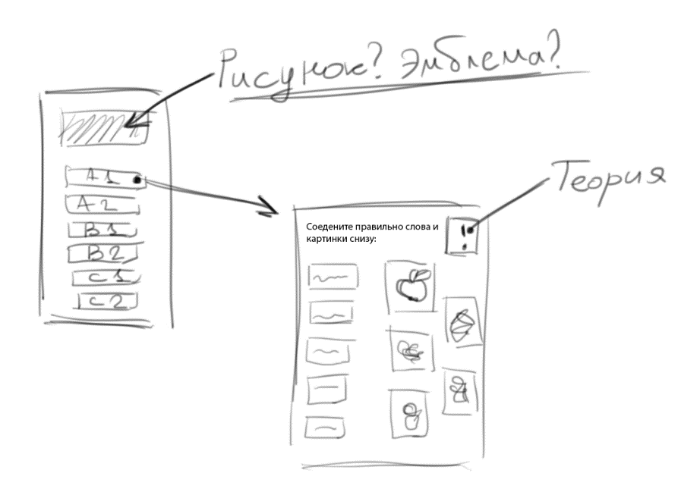
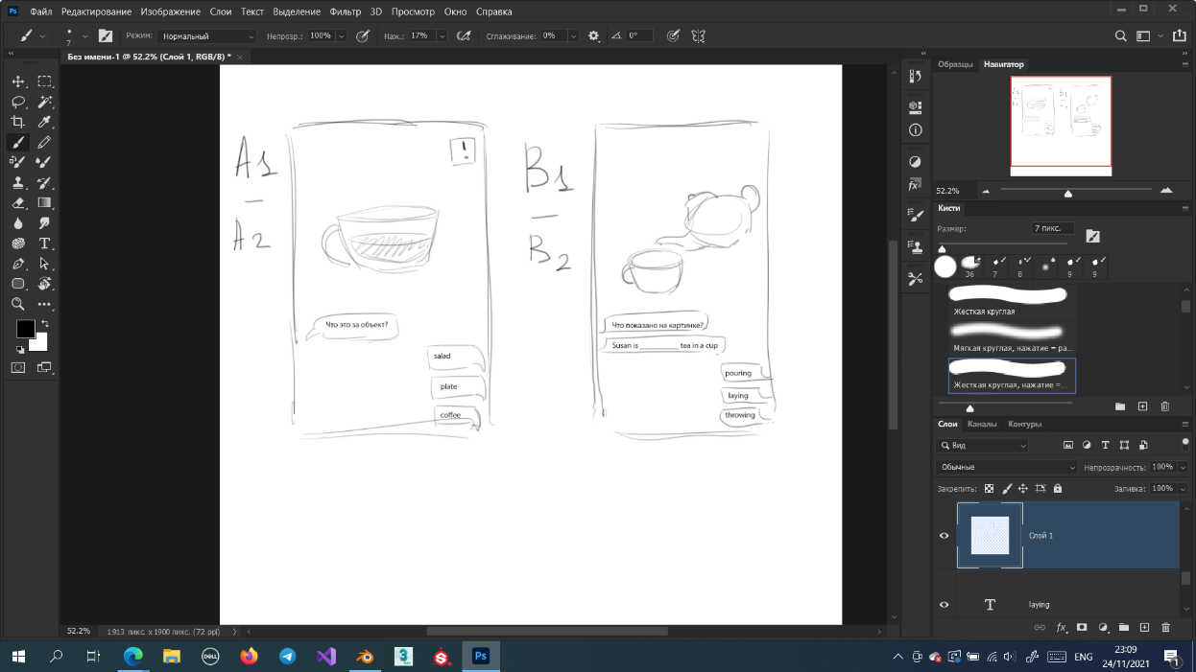
Этапы планирования и разработки

Slide 8

Спасибо за внимание!

